Slide 1
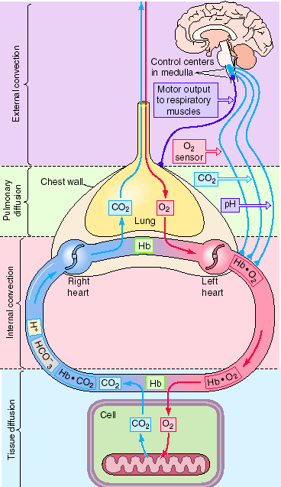
La funzione respiratoria:
fase ventilatoria
2) fase diffusoria
3) fase circolatoria
4) fase cellulare
CO₂
O₂

Slide 2
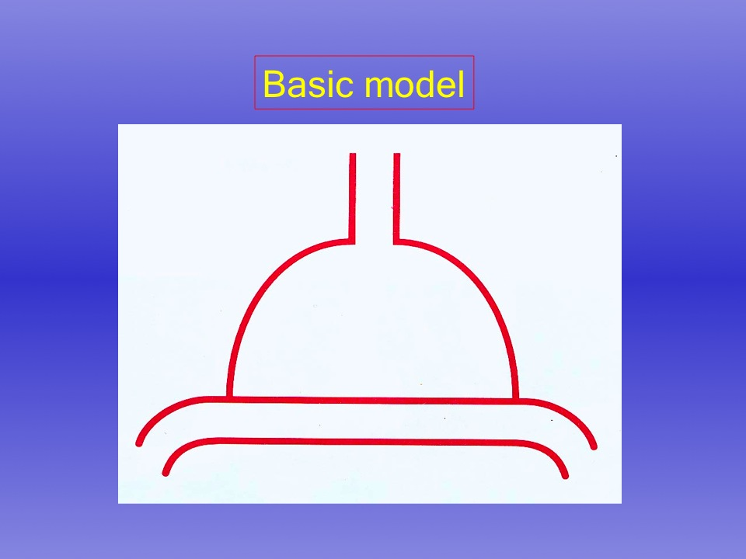
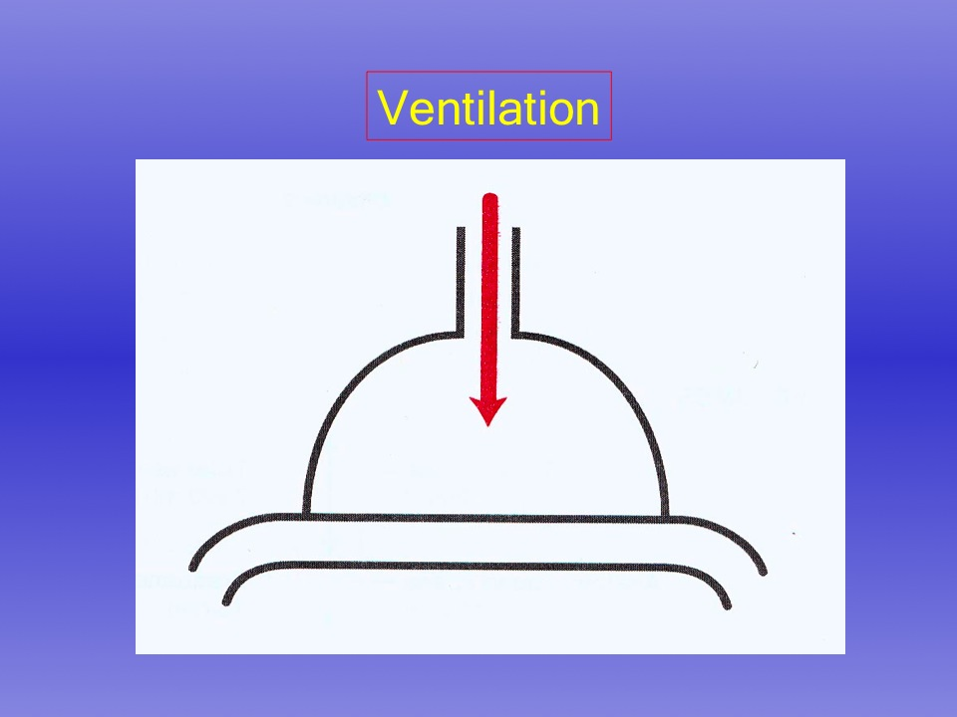
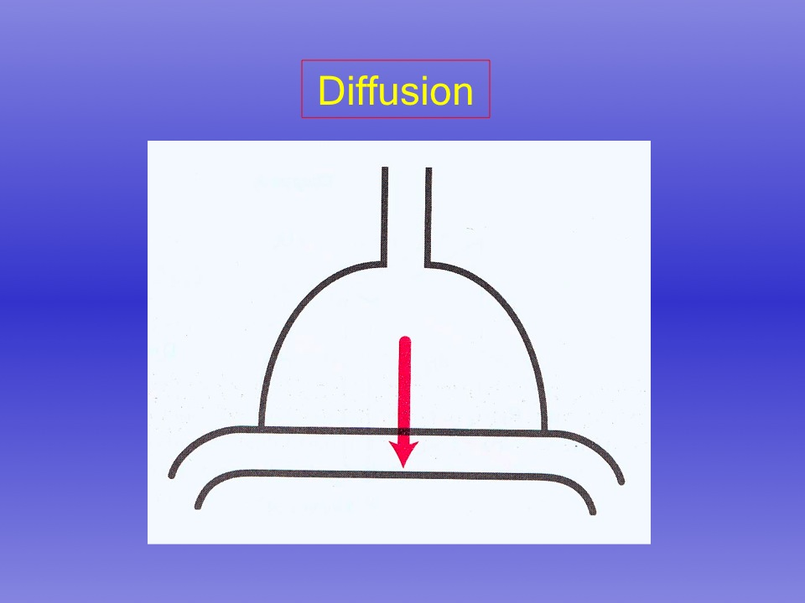
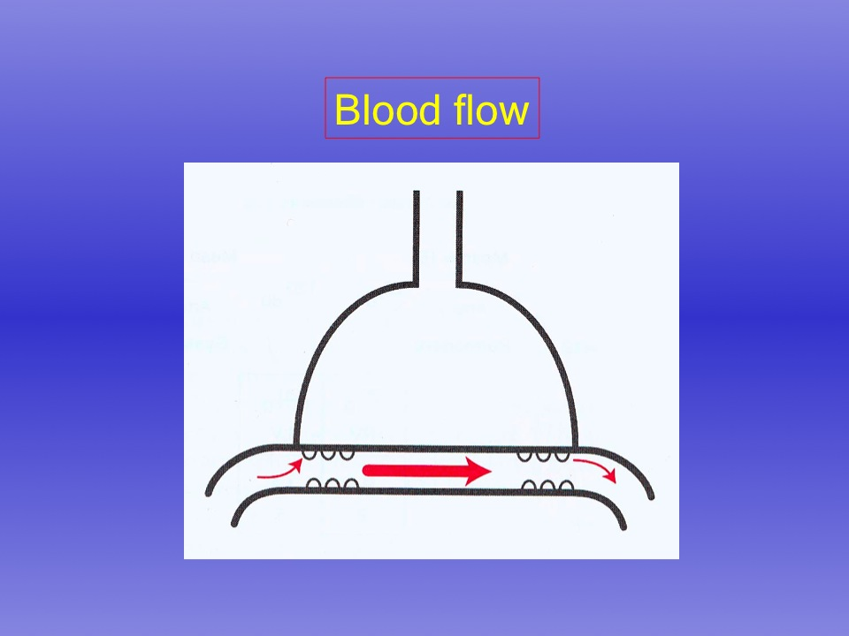
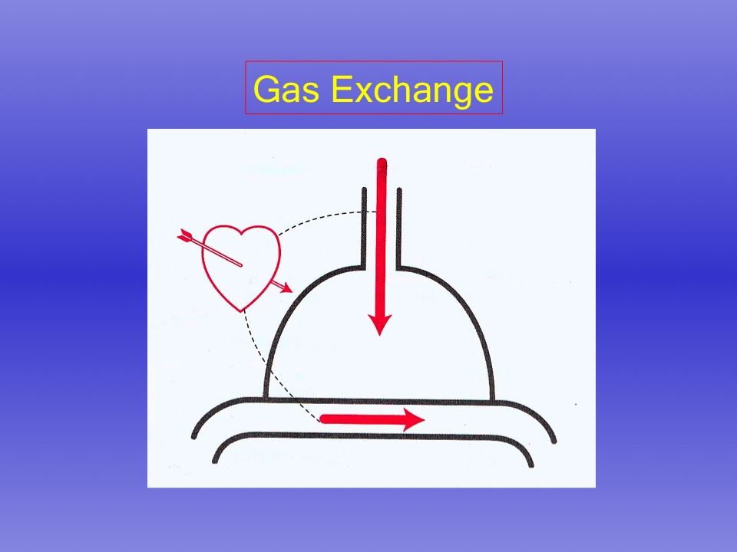
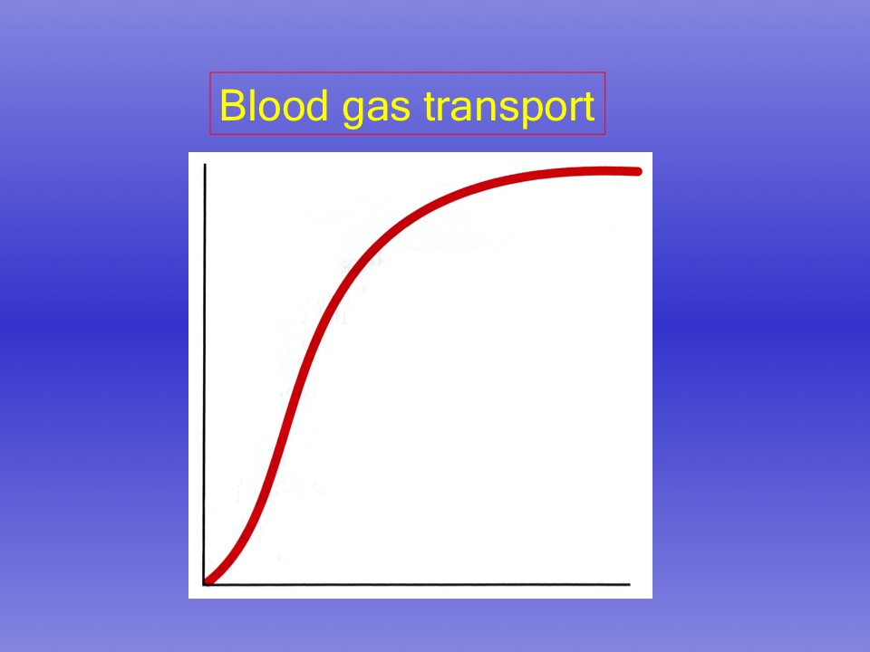

Slide 3
Spirometria semplice
(manovra di espirazione forzata)
La manovra di espirazione forzata è la prova di
funzionalità ventilatoria più semplice e costituisce
uno dei test di maggior utilità clinica e facile
esecuzione.
La maggior parte dei pazienti affetti da una patologia
bronchiale/polmonare presenta un volume di espirazione
forzata anomalo, risultando utile per l’inquadramento
diagnostico di una dispnea di origine sconosciuta, la
valutazione di gravità, il monitoraggio nel tempo dei
risultati della terapia e la valutazione prognostica.

Slide 4
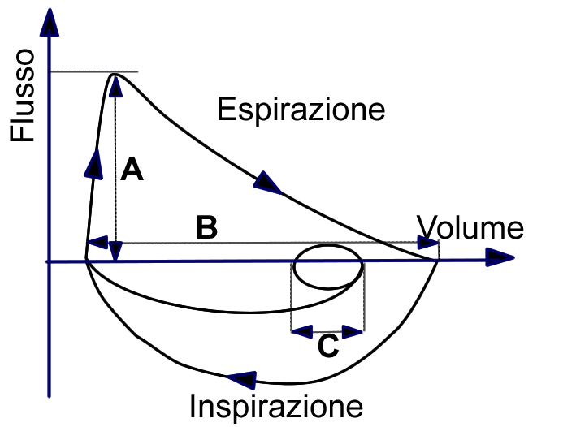
SPIROMETRIA: CURVA FLUSSO - VOLUME
3 principali parametri di una manovra di espirazione forzata:
FEV₁ (VEMS)
FVC (CVF)
FEV₁/FVC (indice di Tiffeneau)
Capacità vitale forzata
Picco di flusso espiratorio
Volume corrente

Slide 5
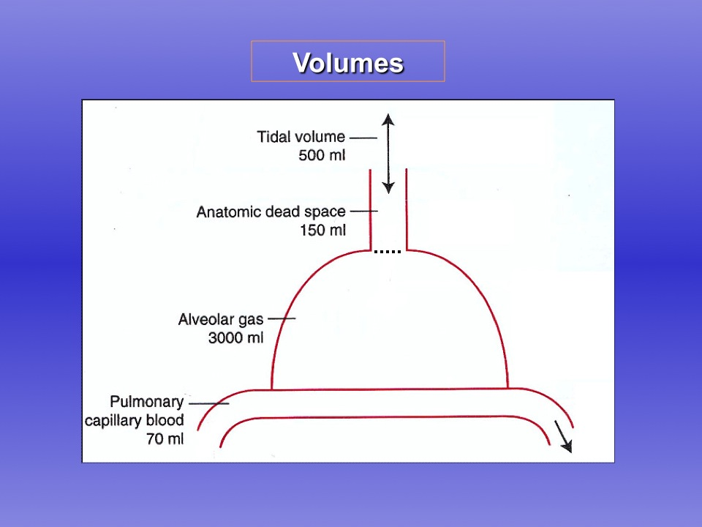

Slide 6
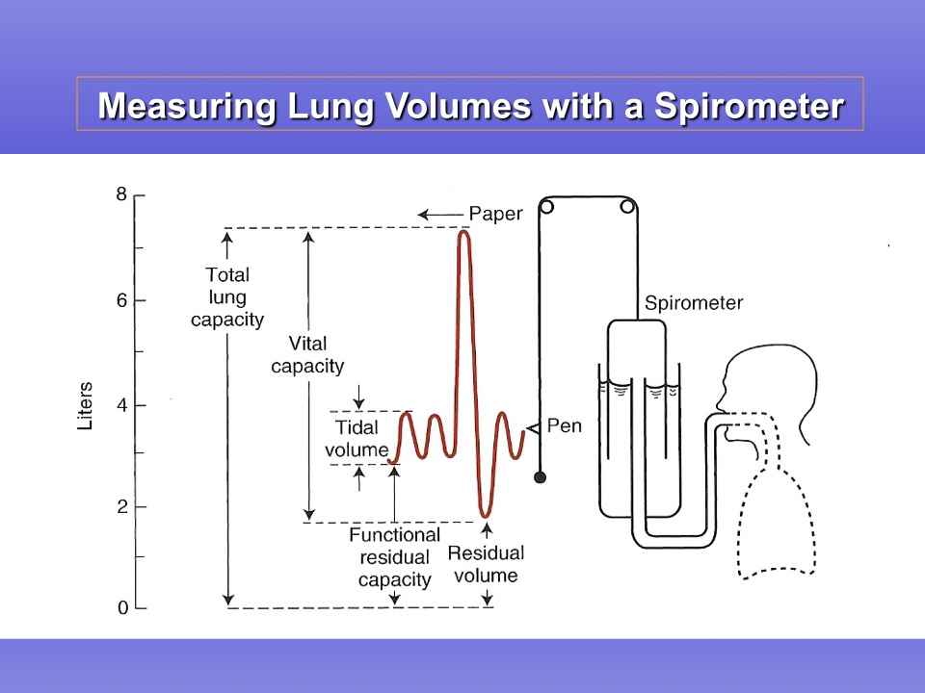

Slide 7
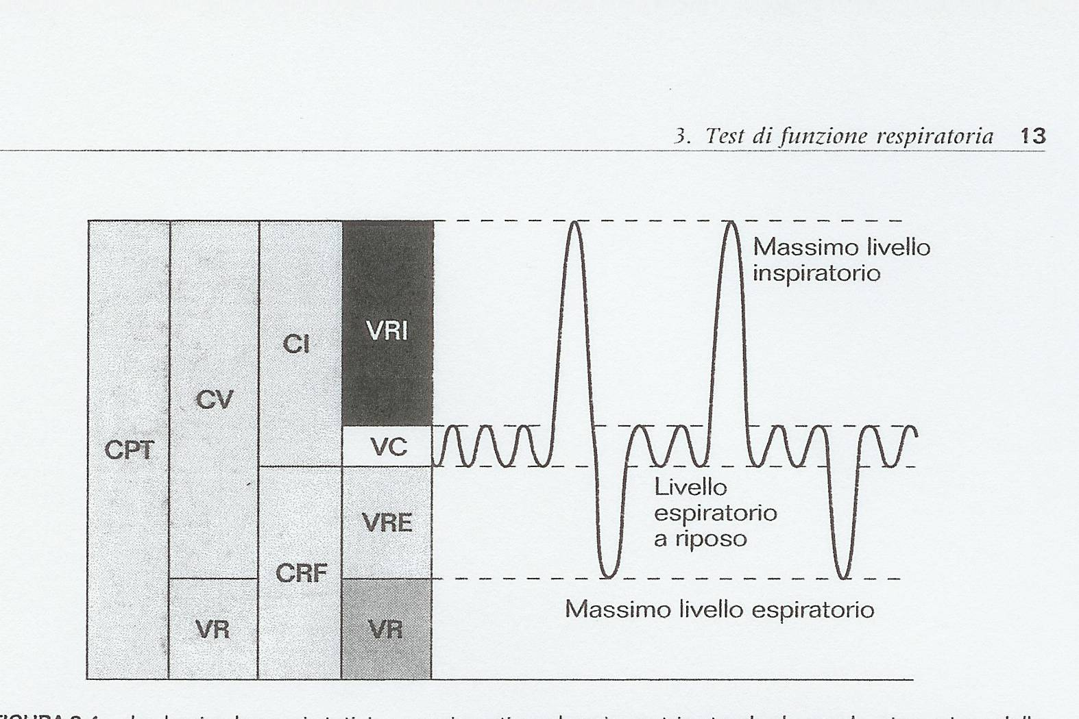
I volumi polmonari che non possono essere misurati con una spirometria semplice sono FRC e RV. Questi possono essere determinati con la diluizione dell’He, il wash-out dell’N, o con la pletismografia corporea (spirometria globale).

Slide 8
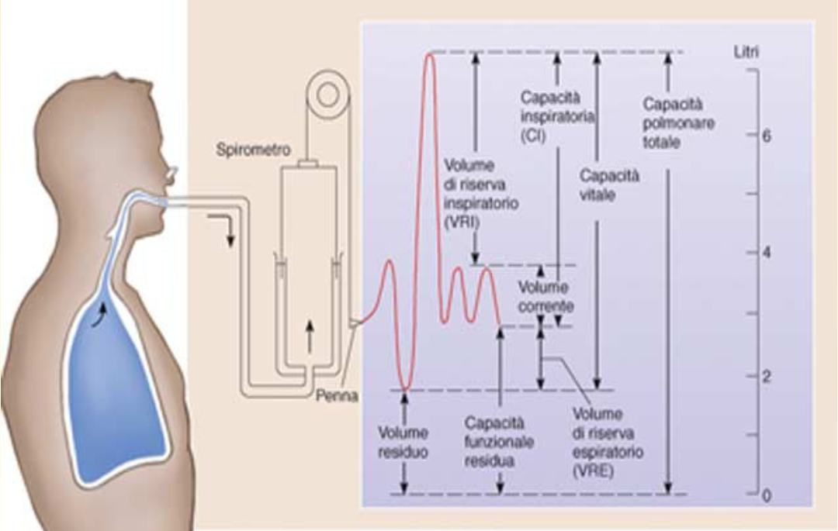
Spirometria globale: somma di volumi spirometrici = le capacità polmonari

Slide 9
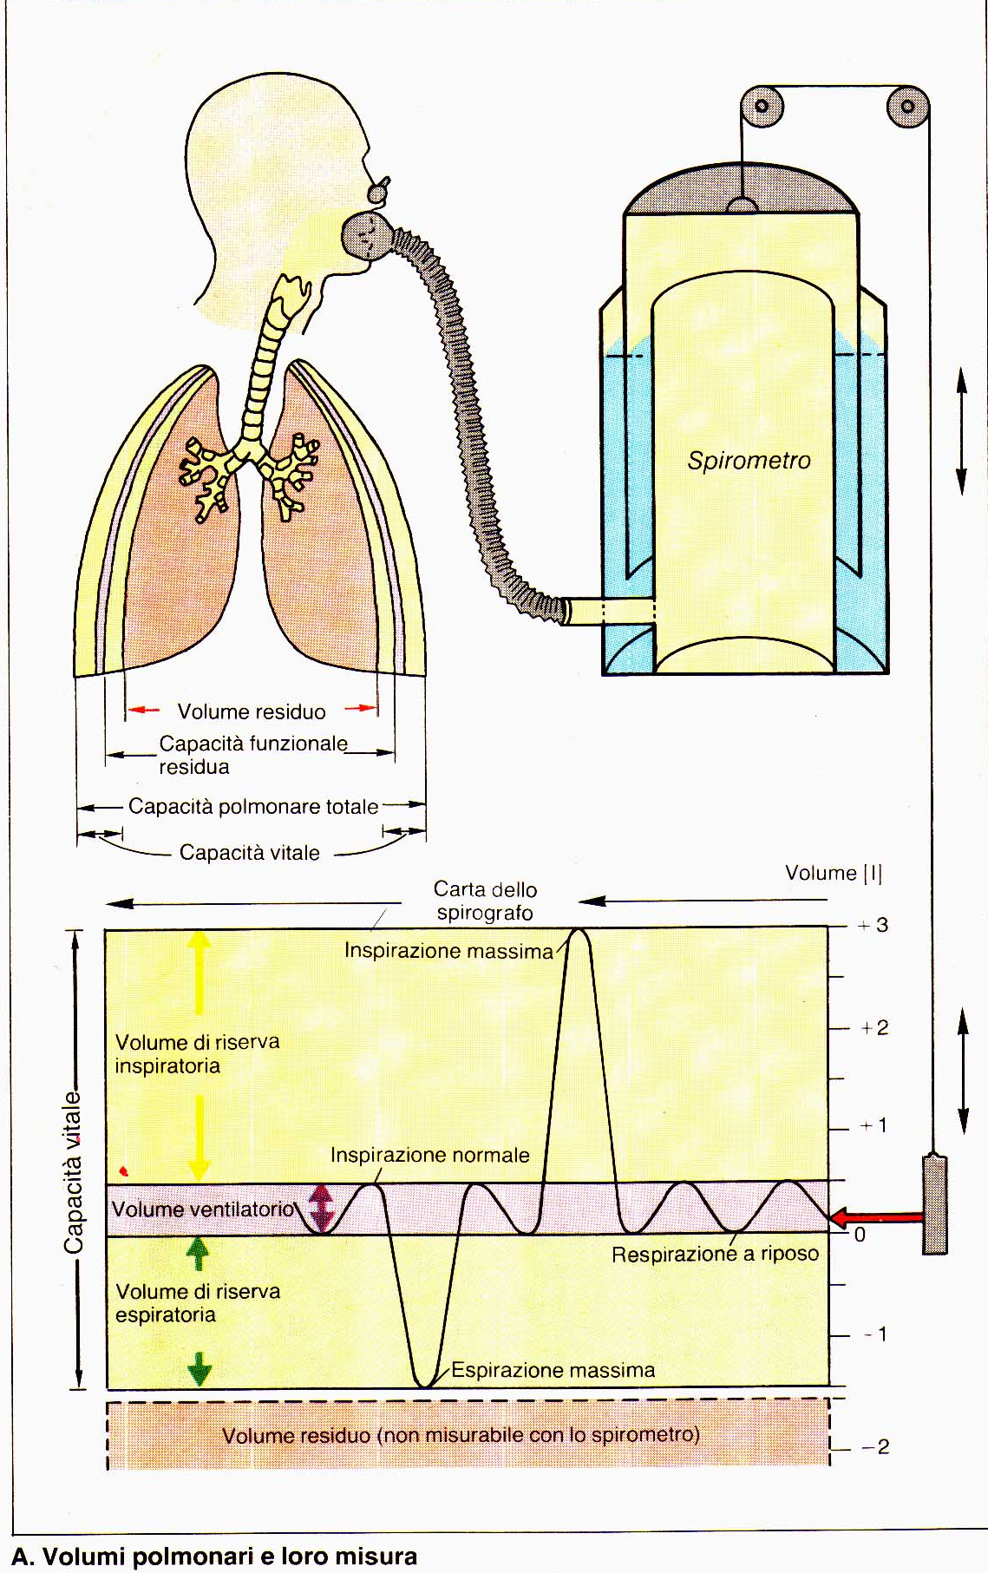
Misura dei volumi polmonari
La misura dei volumi polmonari mobilizzabili, cioè la capacità vitale e le sue suddivisioni può essere eseguita con spirometria semplice. La misura del volume non mobilizzabile (VR, CPT o TLC, CFR) richiede la spirometria globale.
Per la spirometria globale possono essere usati i metodi di diluizione (basati sulla Legge della conservazione della massa che dice che la concentrazione di un gas inerte rimane costante) ovvero sulla pletismografia corporea.
Capacità Vitale: somma di VC+VRI+VRE
Volume ventilatorio (Volume corrente o VC o Vt): aria inspirata o espirata ad ogni atto respiratorio tranquillo (500 ml nell’uomo)
Volume di riserva inspiratoria (VRI): aria inspirata in piu’ all’occorrenza (3000 ml nell’uomo)
Volume di riserva espiratoria (VRE): aria espirata forzatamente oltre la normale respirazione (1000 ml nell’uomo)
Volume residuo (VR): aria che rimane nei polmoni anche dopo una espirazione forzata (1200 ml)
Capacità funzionale residua (CFR o FRC): ERV + RV
Capacità inspiratoria: IRV + Vt
Capacità polmonare totale (TLC): RV+ERV+IRV+Vt

Slide 10
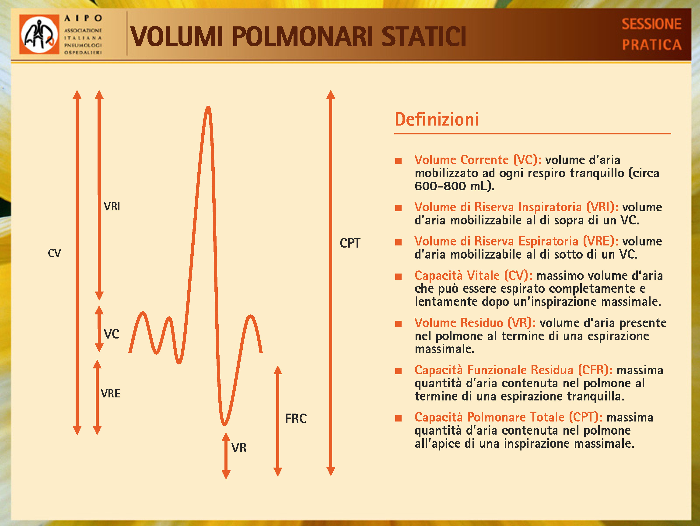

Slide 11
Effetto delle malattie sui volumi polmonari
Vi sono due principali modalità dei difetti ventilatori:
Deficit ostruttivo: caratterizzato da ostruzione al normale flusso di aria nelle vie aeree che risultano ostruite (ristrette di calibro).
Questo difetto può portare a iperinflazione polmonare, cioè a intrappolamento di aria oltre il
punto di chiusura delle vie aeree. RV è aumentato e anche il rapporto RV:TLC è aumentato.
L’indice di Tiffeneau (FEV1:VC) è ridotto
Deficit restrittivo: riduzione della ventilazione per riduzione del volume, il polmone è più rigido e i rapporti RV:TLC e FEV:VC sono normali.
Possiamo poi avere deficit ventilatori misti con prevalenza di tipo ostruttivo o restrittivo identificabile secondo la morfologia della curva flusso-volume

Slide 12
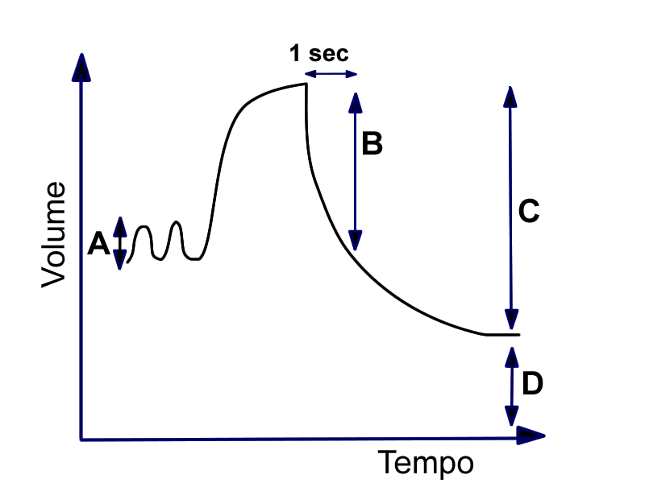
CURVA VOLUME - TEMPO
VEMS
Capacità Vitale Forzata
Volume corrente
Volume residuo

Slide 13
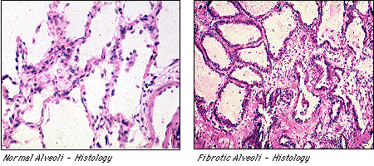
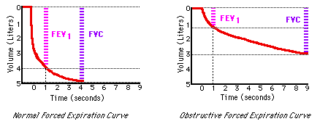
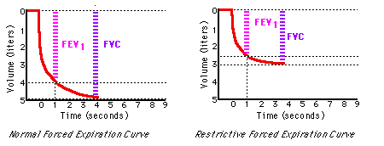
Pulmonary emphysema - Histology

Slide 14
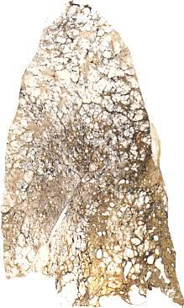
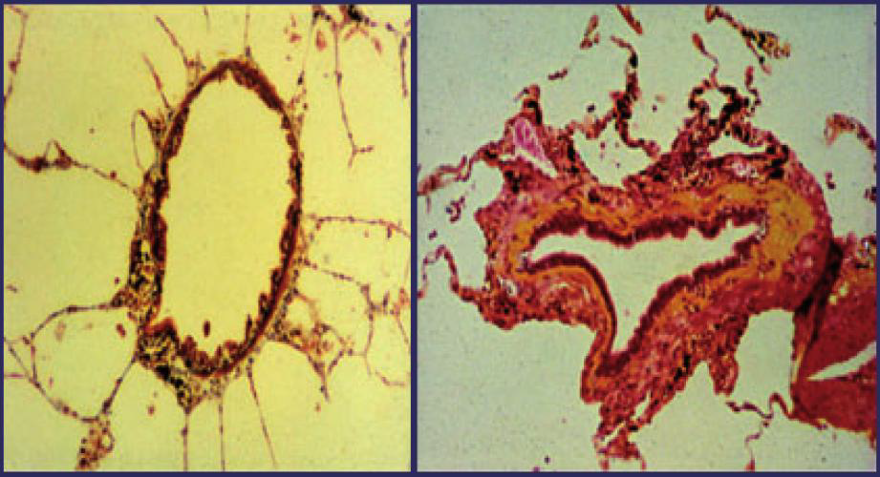
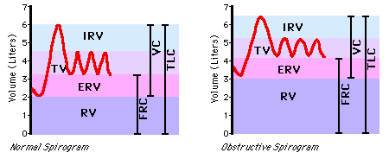
Perdita della forza di ritorno elastico
BPCO
(enfisema polmonare)
Effetto su parenchima
Effetto sulle piccole vie aeree (bronchioli)
Rimodellamento e ostruzione irreversibile

Slide 15
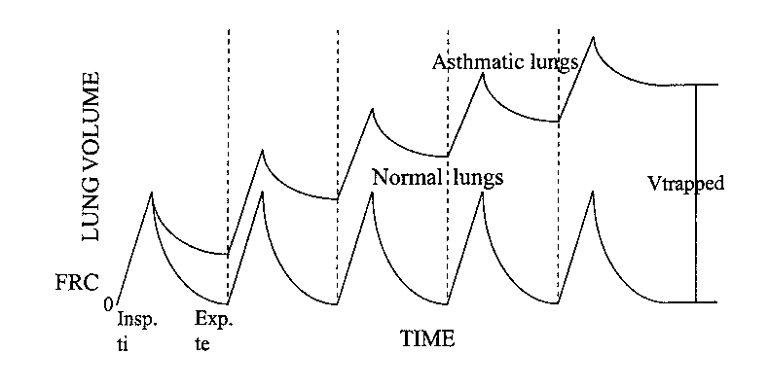
GRAVE ATTACCO di ASMA: IPERINFLAZIONE DINAMICA
(avviene anche in grave BPCO riacutizzata)
L’ostruzione importante delle vie aeree impedisce il raggiungimento del volume di FRC a fine espirazione a causa della riduzione del flusso espiratorio. Quindi rimane a fine espirazione una pressione positiva residua negli alveoli (PEEPi o Pressione di Fine Espirazione Positiva intrinseca) che rappresenta un elemento di sforzo respiratorio aggiuntivo.
Levy BD ICM 1998;24:105-17

Slide 16
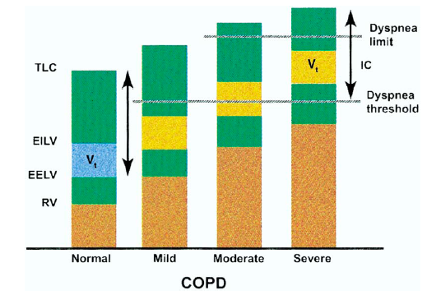

Slide 17
La spirometria flusso-volume consente di distinguere tra:
Patologie ostruttive che comportano una riduzione del calibro delle vie aeree (Asma, BPCO,..)
Patologie restrittive caratterizzate da una riduzione del volume polmonare (interstiziopatie, m. neuromuscolari).
Restrittivo
Normale
Ostruttivo

Slide 18
Spirometria: interpretazione in base a indice di Tiffeneau (FEV₁/VC) e FEV₁
deficit ventilatorio
di tipo Ostruttivo
di tipo Restrittivo
Asma
BPCO
Enfisema
Patologie della gabbia toracica
Patologie neuromuscolari
Lesioni occupanti spazio
Fibrosi polmonare

Slide 19
Curva flusso-volume
Curva flusso-volume espiratoria normale
E’ possibile rappresentare la manovra di espirazione forzata con una curva flusso-volume: ad ogni momento si riportano il flusso istantaneo ed il volume espirato.
La velocità di flusso aumenta fino al limite massimo della curva, ma non oltre per il fenomeno della compressione dinamica delle vie aeree.
.
V
6
4
2
0
V

Slide 20
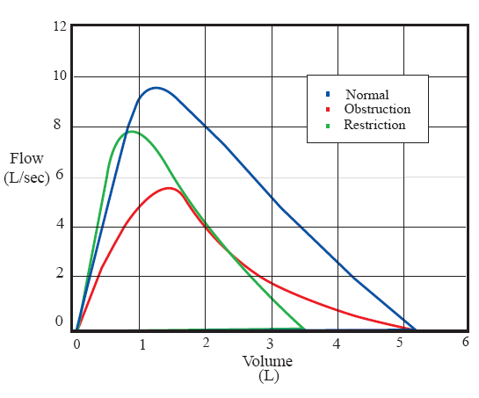
Diversi tipi di curva Flusso/Volume espiratoria
Notes:
The shapes of the curves in this graph can provide additional support in making the diagnosis of COPD. As noted by the red line, a curve which is scalloped out and leaning forward suggests obstruction.
The shapes of the curves in this graph can give additional support in making the diagnosis of COPD diagnosis. As noted by the red line, a curve which is scalloped out and leaning away from the Y axis suggests obstruction. A curve that is straighter (green line) and leaning to the Y axis supports the diagnosis of restriction.
Lowry, 1998

Slide 21
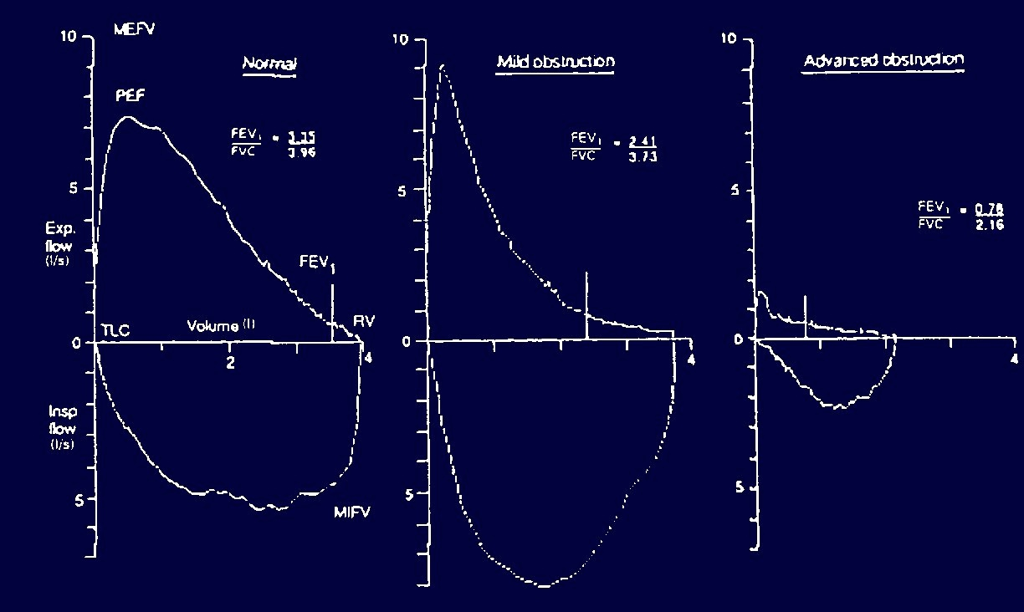
Flow-Volume Curve
Normal
Severe-obstruction
From Pride N. in Calverley PMA: COPD, 1995

Slide 22
Test di reversibilità
Valuatazione della variabilità nell’asma
PRE-β₂SHORT ACTING
Deficit Ventilatorio di tipo ostruttivo
POST-β₂ SHORT ACTING
Dopo somministrazione di β₂ agonista il FEV1 è aumentato del 12% o di 200 ml rispetto al valore basale : DEFICIT VENTILATORIO DI TIPO OSTRUTTIVO REVERSIBILE .
Se FEV1 torna a valori normali ( > 80% del predetto ) : DEFICIT VENTILATORIO DI TIPO OSTRUTTIVO COMPLETAMENTE REVERSIBILE.
.
V
6
4
2
0
V

Slide 23
Definizione di reversibilità
dell’ostruzione bronchiale
L’ostruzione bronchiale è definita reversibile quando la spirometria effettuata 15 min dopo inalazione di 200 mcg di salbutamolo mostra la contemporanea presenza delle seguenti condizioni:
- Incremento percentuale del FEV₁ rispetto al valore
basale > 12 %
- Incremento assoluto del FEV₁ > 200 ml
Standardization of Spirometry 1994 Update
Am J Resp Crit Care Med Vol 152. pp 1107-1136, 1995

Slide 24
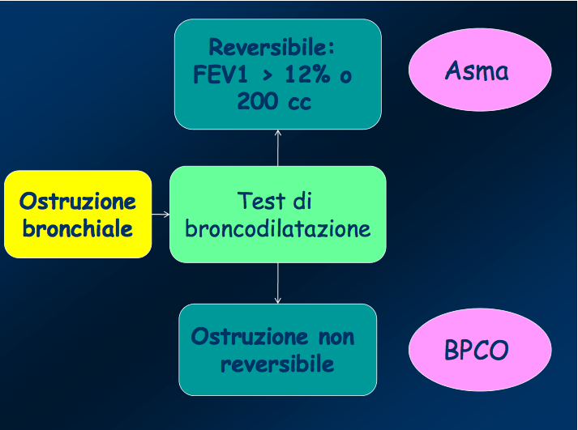

Slide 25
LLN=limite inferiore di normalità
CW = gabbia toracica
NM = neuro-muscolari
DLCO = diffusione polmonare per il CO
TLC = capacità polmonare totale
VC = capacità vitale
FEV1 = massimo volume espirato in un secondo
Flow-chart per l’interpretazione delle Prove di Funzionalità Respiratoria (PFR)
Spirometria globale
Diffusione

Slide 26
Misura della DLCO col metodo del respiro singolo con apnea (DLCOsb)
Respiro tranquillo
Espirazione non forzata fino a RV, per non più di 6 sec
Rapida inspirazione a TLC in < 4 sec (volume inspirato > 85% EVC)
Tempo di breath-holding di 10 ± 2 sec
Espirazione in < 4 sec
Durante l’inspirazione il soggetto inala una miscela composta da CO allo 0.3%, da un gas inerte normalmente assente (ad esempio elio, 10-14%), da ossigeno (18-21%) e azoto, in percentuali variabili in base alla miscela standard utilizzata
Macintyre N et al. Standardisation of the single-breath determination of carbon monoxide uptake in the lung. Eur Respir J 2005; 26: 720-735.

Slide 27
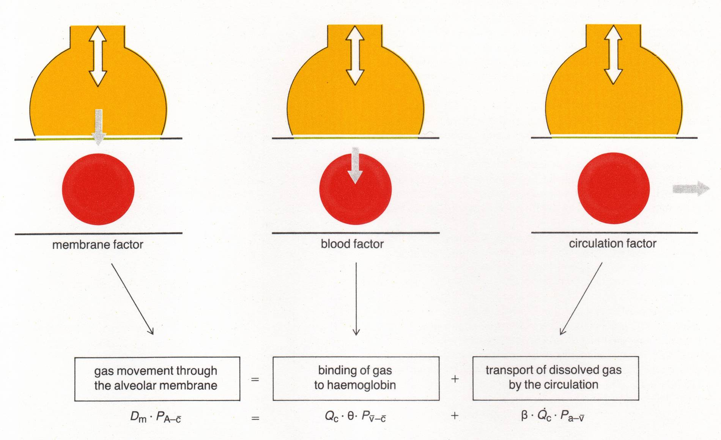
Componenti della diffusione alveolo-capillare

Slide 28
Condizioni associate a variazioni di DLCO
Riduzione DLCO:
Patologie ostruttive con enfisema
Patologie restrittive con fibrosi
Ipertensione polmonare
Malattie sistemiche a coinvolgimento polmonare
Patologie cardiovascolari (edema da scompenso)
Altre: anemia, IRC, dialisi, fumo di marjuana, ingestione acuta e cronica di etanolo, cocaina, fumo di sigaretta, BOOP.
Incremento DLCO:
Policitemia
Emorragia polmonare
Patologie associate ad aumentato flusso ematico (Shunt sn-ds)
Esercizio fisico
Postura (aumento dal 5-30% nel passaggio da seduto a supino)
Notes:
Hb < 10 g/dl.

